Slide 1
УПРАВЛЕНИЕ ГОСУДАРСТВЕННОЙ ИНСПЕКЦИИ БЕЗОПАСНОСТИ ДОРОЖНОГО ДВИЖЕНИЯ
ГУ МВД РОССИИ ПО СВЕРДЛОВСКОЙ ОБЛАСТИ
Задача общества - безопасность юных участников движения

Slide 3
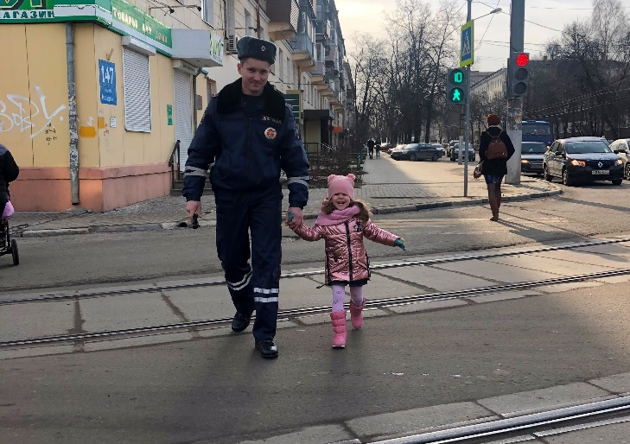
БЕЗОПАСНОСТЬ ДЕТЕЙ НА ДОРОГЕ:
- своевременное обучение ориентированию в дорожной ситуации
соблюдение ПДД
осмотрительность и осторожность
Cамая доходчивая форма обучения детей - личный пример взрослых

Slide 4
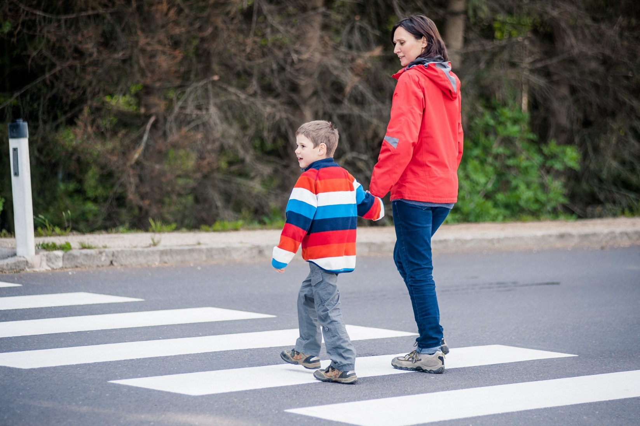
Родители – самыЙ главныЙ пример для детей

Slide 5
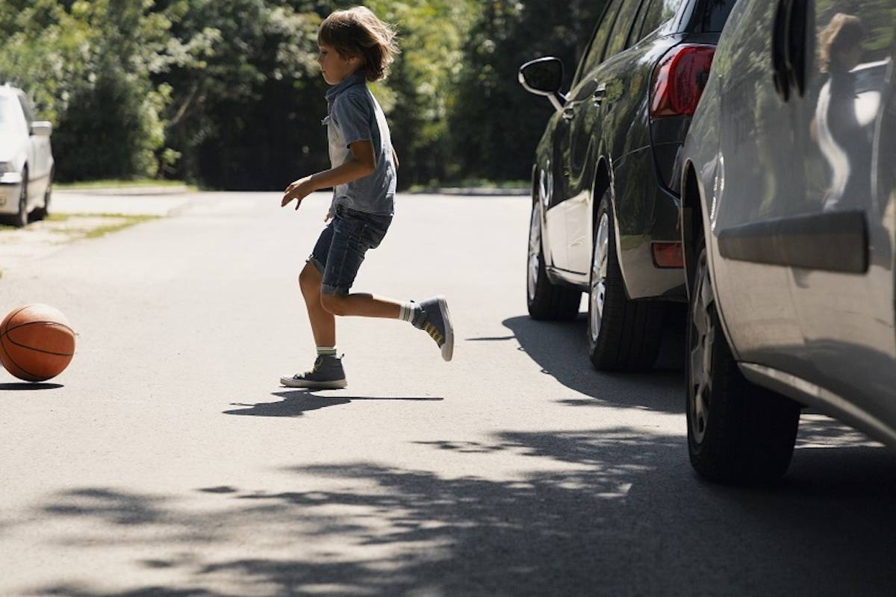
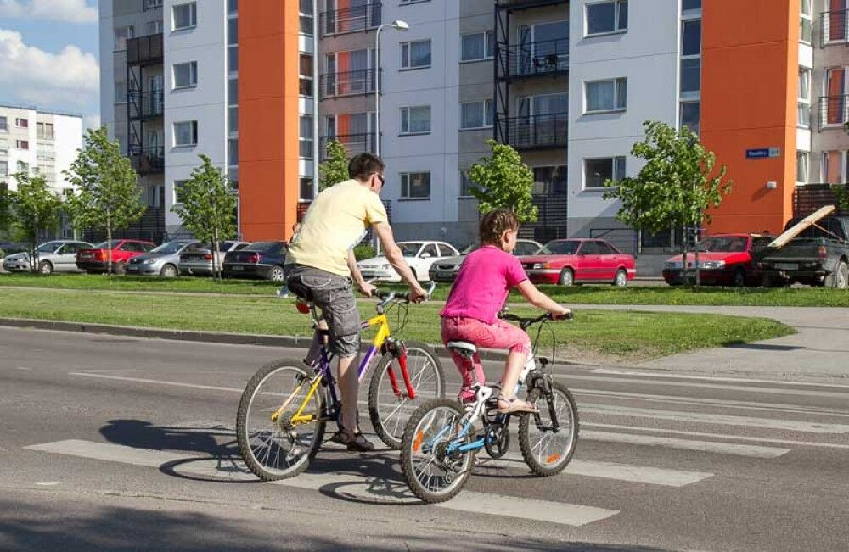
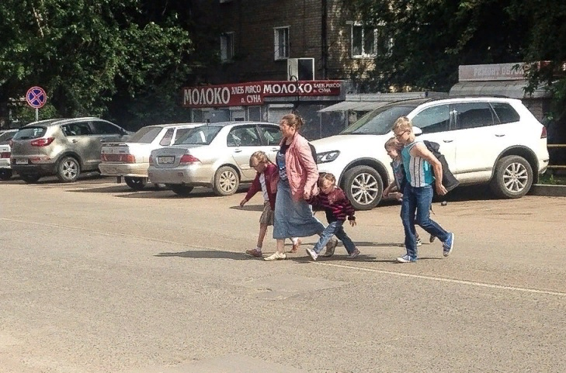
Нередко родители находятся рядом с детьми и несмотря на это дети становятся участниками ДТП

Slide 6
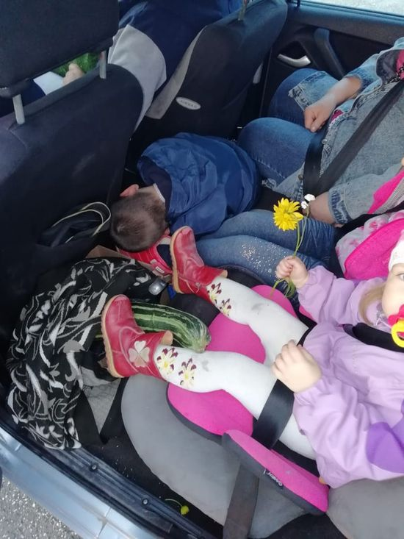
Дети гибнут в ДТП из-за беспечности родителей
?

Slide 7
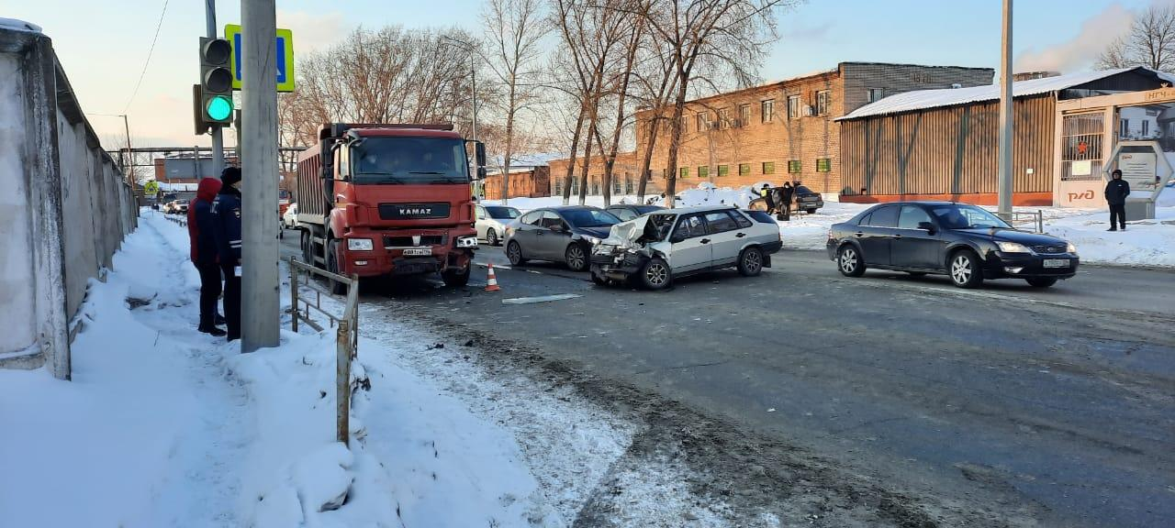
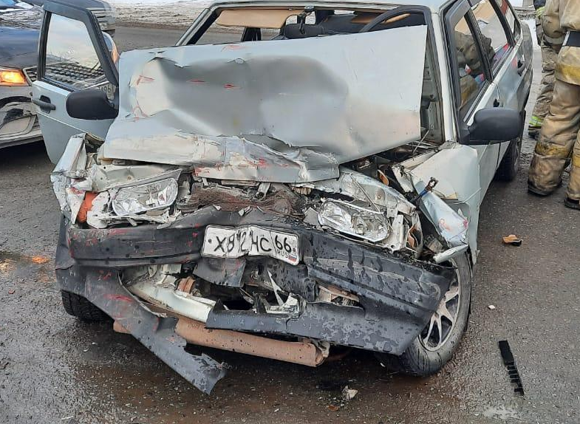
ДТП в Нижнем Тагиле
Мужчина, находясь в нетрезвом состоянии, сел за руль и отправился забирать пятилетнюю дочь из садика. На обратном пути он устроил ДТП, в котором девочка получила тяжкие увечья.
Ребенок находился на переднем сидении без специального удерживающего устройства и не был пристегнут ремнем безопасности

Slide 8
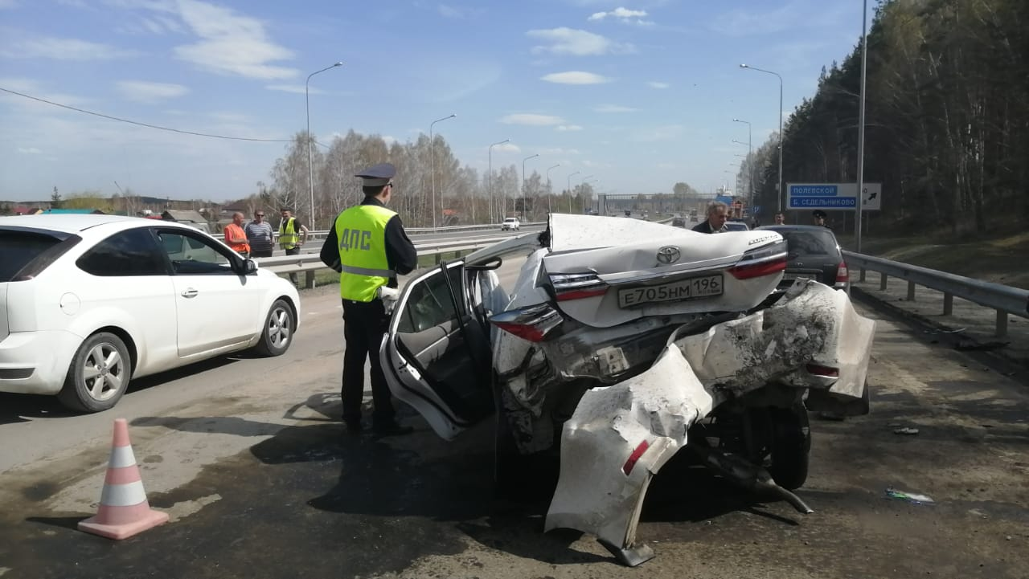
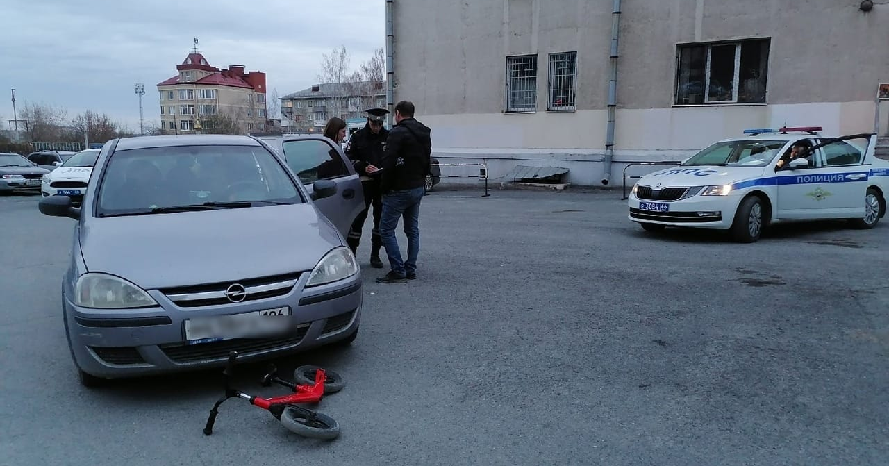
ДТП с участием детей в Свердловской области
с начала года

Slide 11
2/3 ДТП с участием несовершеннолетних
произошли в период
с 12 - 21 часов
пик аварийности с участием детей приходится на период
с 15 до 18 часов

Slide 13
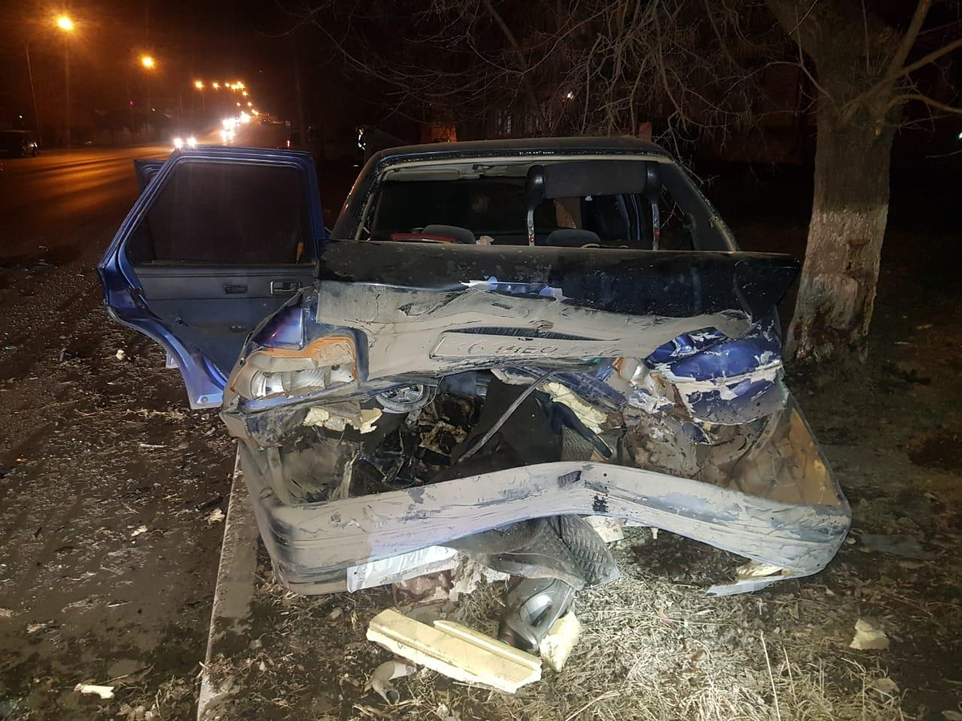
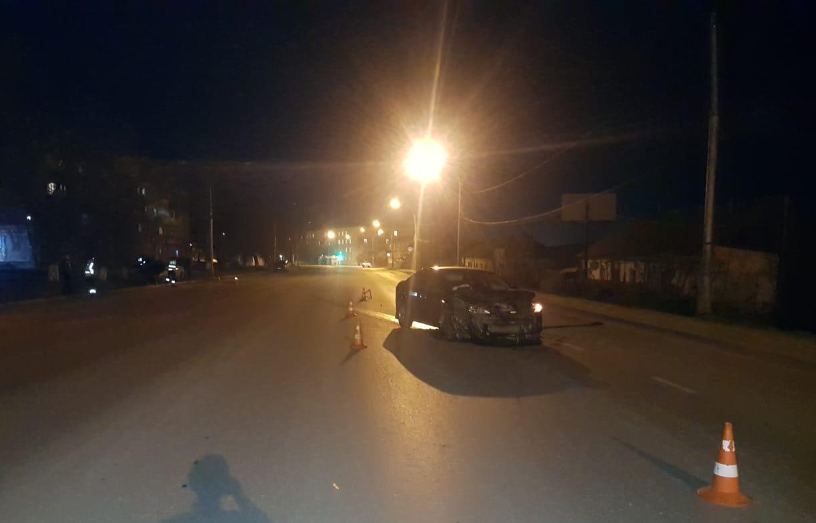
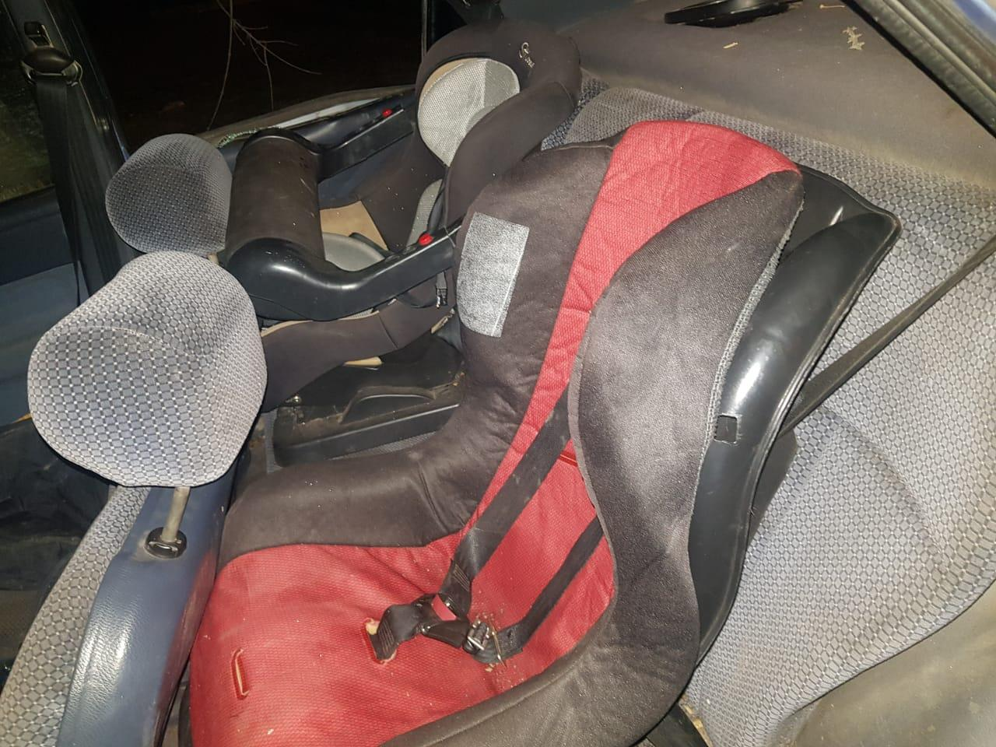
ДТП в Каменске-Уральском
Женщина, водитель легковушки, во время движения не выдержала безопасную дистанцию и допустила столкновение с попутно движущимся автомобилем и после удара наехала на дерево. В результате 2-летний пассажир, находящийся на заднем пассажирском сидении в ДУУ, но не пристегнутый плечевыми лямками пятиточечного ремня безопасности автокресла, вылетел через заднее стекло автомобиля и упал на газон.
Ребенок получил серьезные травмы и спустя 6 часов скончался в больнице.
Еще один годовалый пассажир этого автомобиля, располагался на заднем сидении в детской автолюльке и был пристегнут ремнями безопасности, он травм не получил.

Slide 15
Во время перевозки ребенка на руках, взрослый не в состоянии удержать ребенка, так как его вес при резком торможении увеличивается примерно в 30 раз
Умножьте примерный вес годовалого ребенка на 30
9 кг х 30 =?
какая цифра получается?
270 кг удержите в руках?

Slide 16
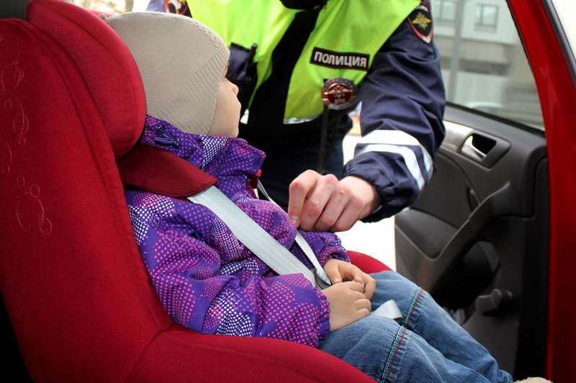
Ребенок до 7 лет на заднем сидении должен перевозиться в автомобиле только с использованием детского удерживающего устройства, а на переднем сидении с использованием детского удерживающего устройства должны перевозиться дети до 12 лет
Перевозка детей в автомобиле, не оборудованном ремнями безопасности - ЗАПРЕЩЕНА

Slide 17
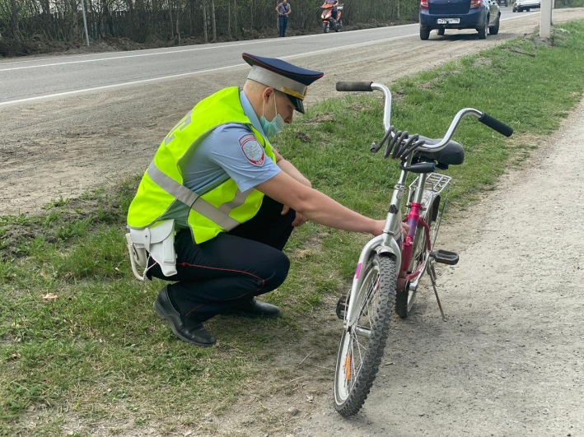
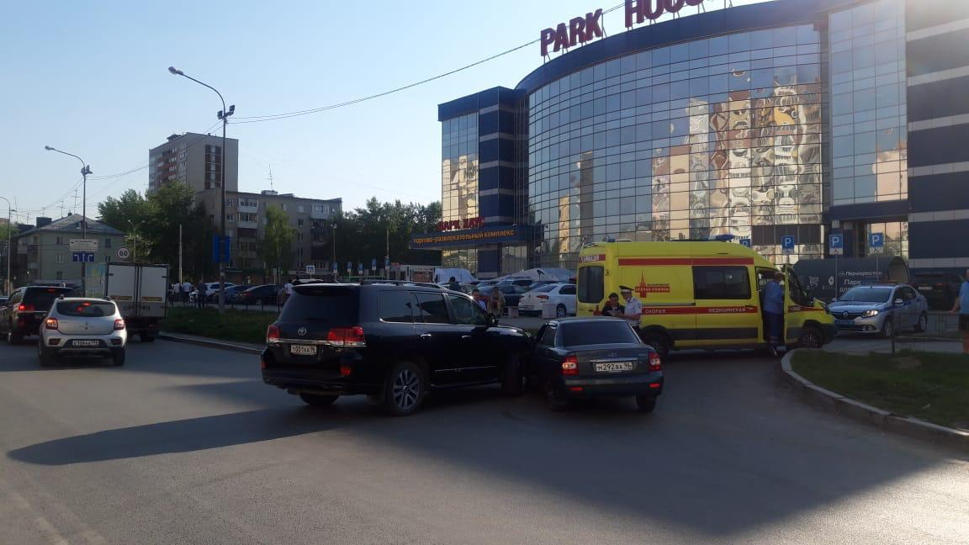

Slide 18
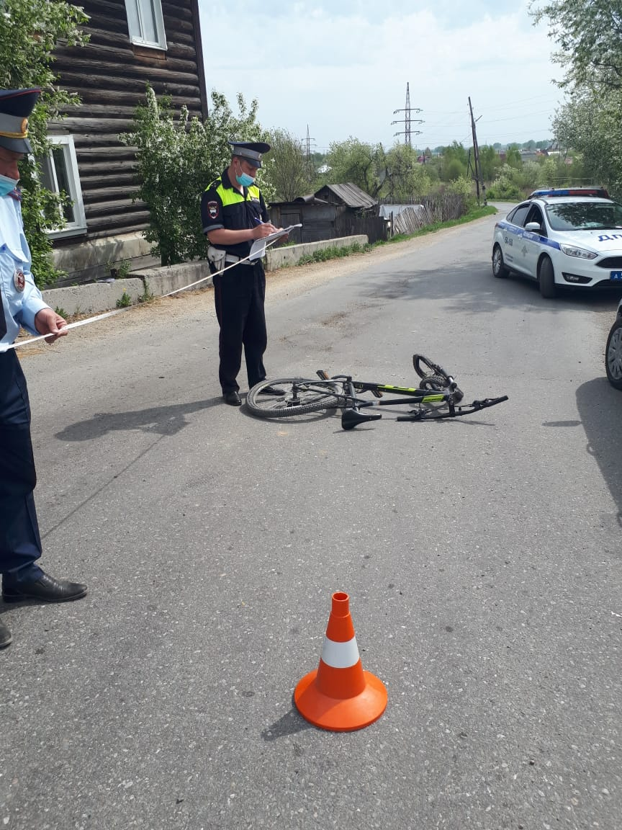
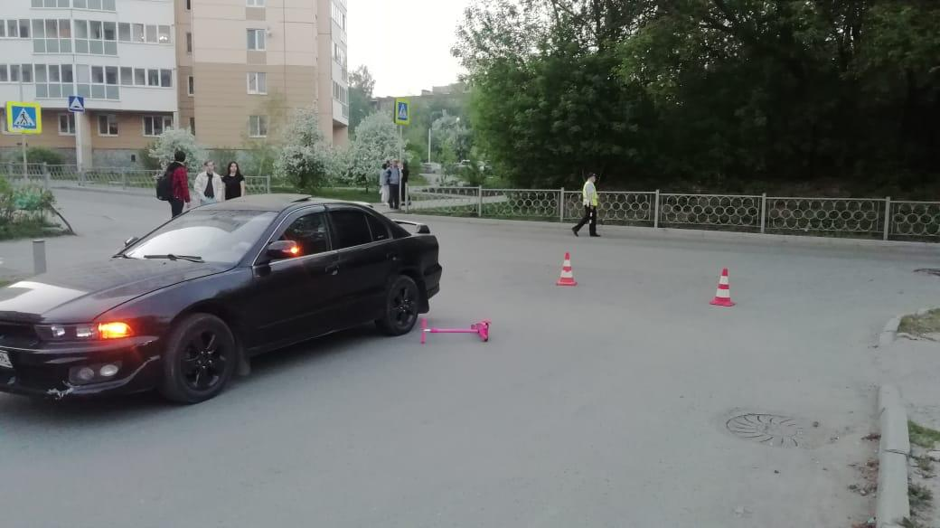
Основные нарушения, которые допускают дети
переход проезжей части в неустановленном месте,
неожиданный выход на проезжую часть из-за стоящего
транспорта, сооружений
пересечение проезжей части на велосипеде/самокате,
не спешиваясь

Slide 19
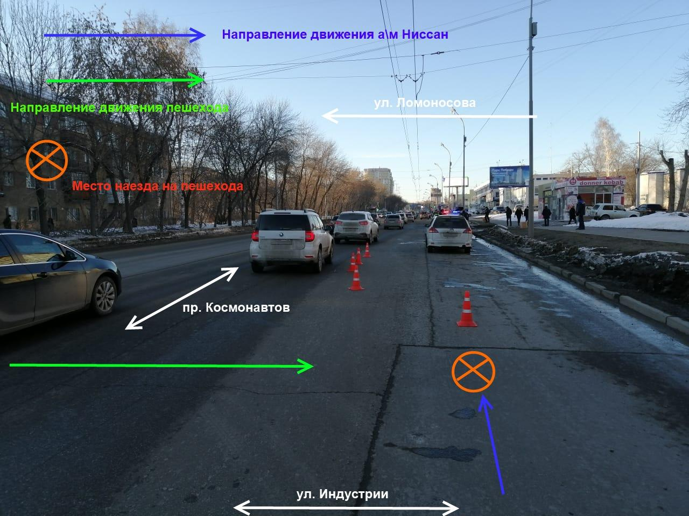
ДТП в Екатеринбурге
Водитель автомобиля «Ниссан» допустил наезд на 9-летнюю девочку -пешехода, которая перебегала 6-полосную проезжую часть дороги проспекта Космонавтов в неустановленном месте перед близко идущими транспортными средствами, слева направо по ходу движения автомобиля. В результате ДТП девочка погибла. Ребенок после прогулки возвращался домой и решил сократить путь.

Slide 20
Примеры ДТП с участием детей

Slide 21
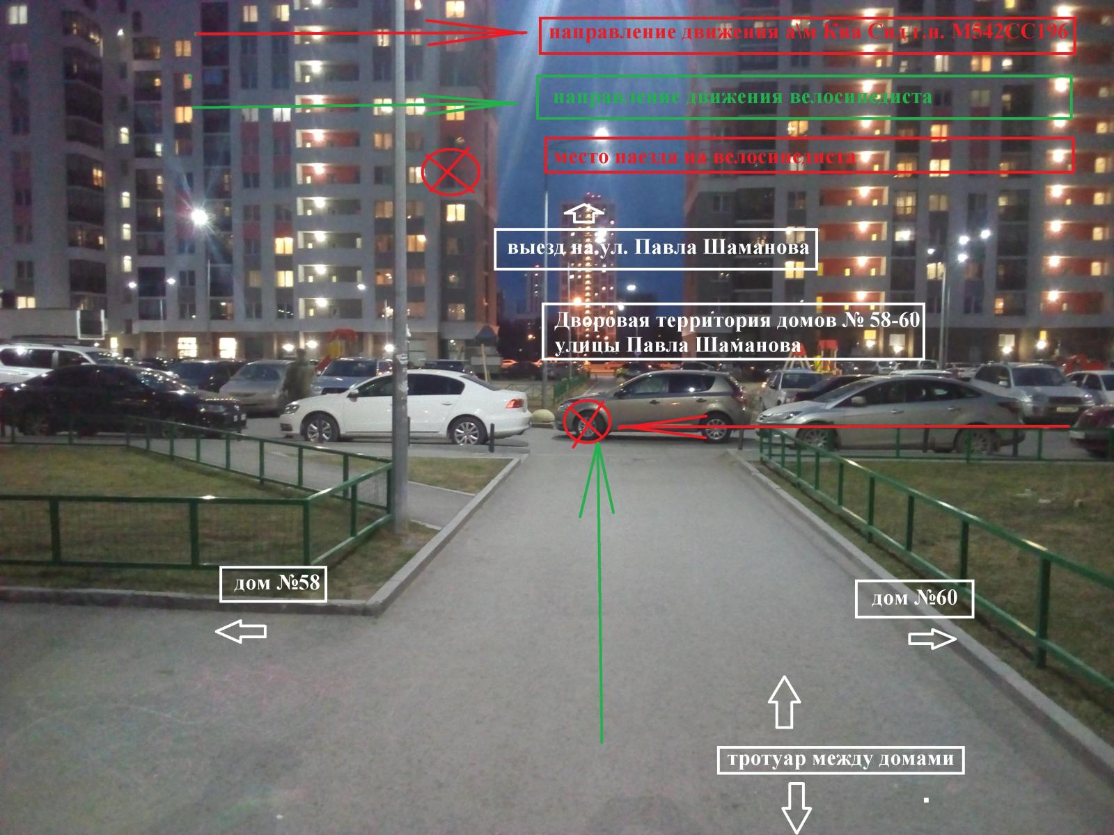
ДТП в Екатеринбурге

Slide 22
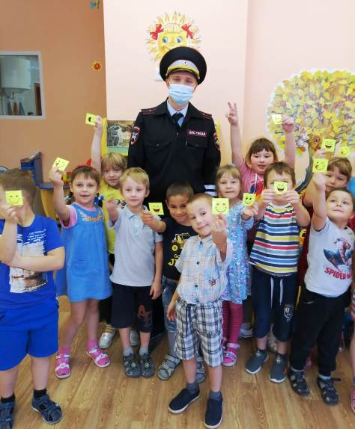
Нередки случаи, когда на одежде пешеходов отсутствуют световозвращающие элементы.
Очень важно родителям предусмотреть размещение на одежде и аксессуарах световозвращающих элементов, которые сделают пешехода – вашего ребенка,
заметнее на дороге с большего расстояния

Slide 23
ДТП в Екатеринбурге

Slide 24
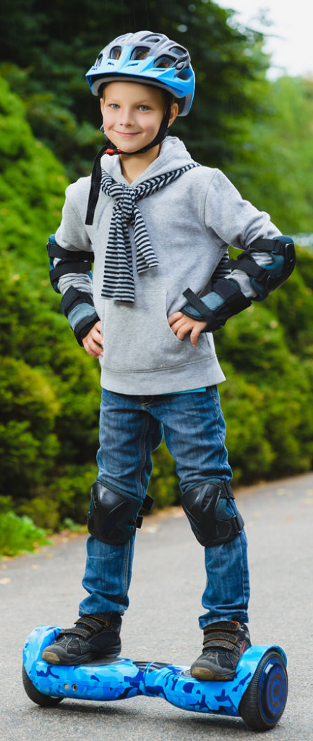
В наши дни для многих детей стали доступны средства индивидуальной мобильности - электросамокаты, гироскутеры, моноколеса, сигвеи и т.п.
При катании на них и велосипедах обязательно спешиваться при переходе дороги, в целях минимизирования травм (даже при падениях) использовать защитную экипировку
(шлем, налокотники, наколенники).
Родителям следует обговорить с ребенком предельную скорость для передвижения научить ребенка сохранять безопасную дистанцию до людей, объектов и предметов
во избежание столкновений и несчастных случаев.
Родители должны запретить детям кататься на дорогах общего пользования, пользоваться мобильным телефоном или иными техническими приспособлениями во время движения, слушать музыку в наушниках.

Slide 25
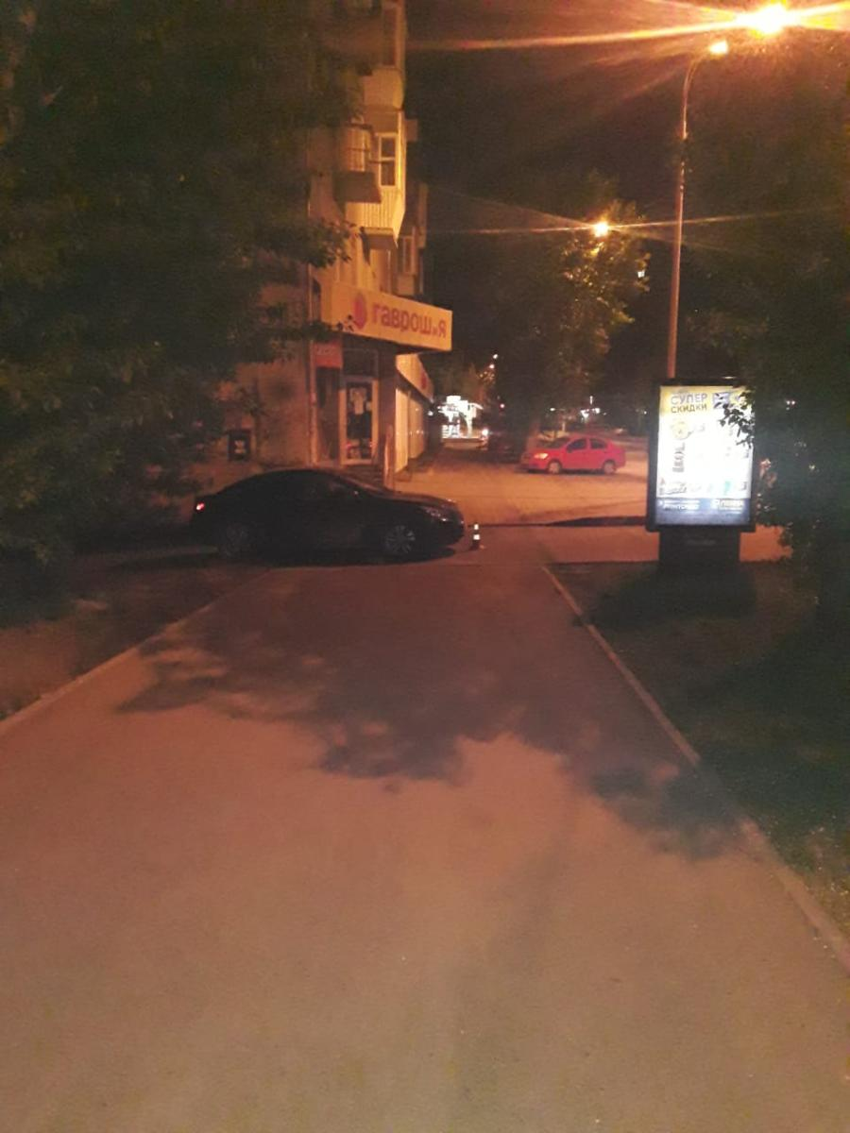
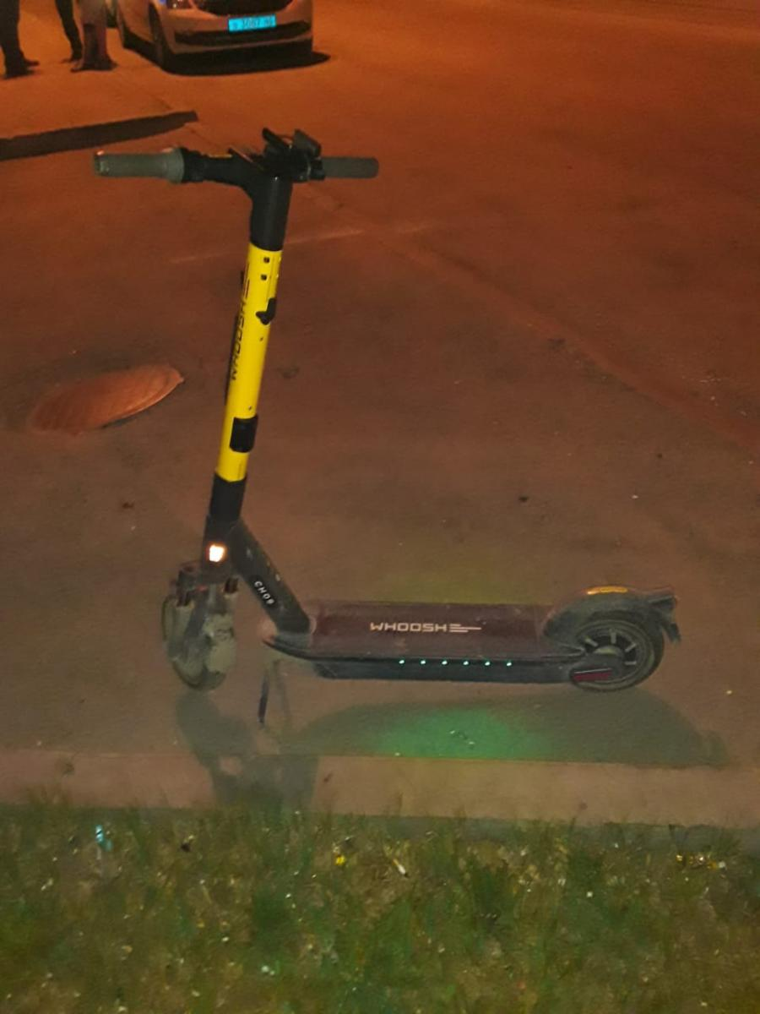
ДТП в Екатеринбурге

Slide 26
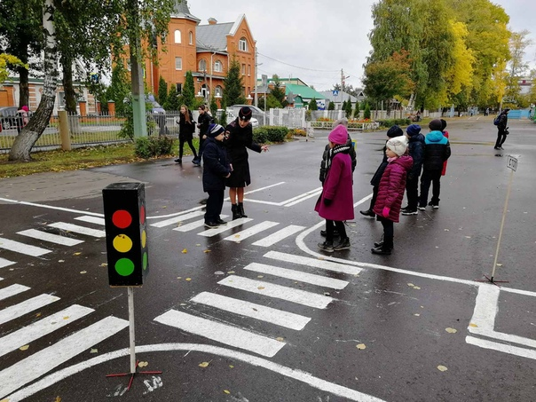

Slide 27
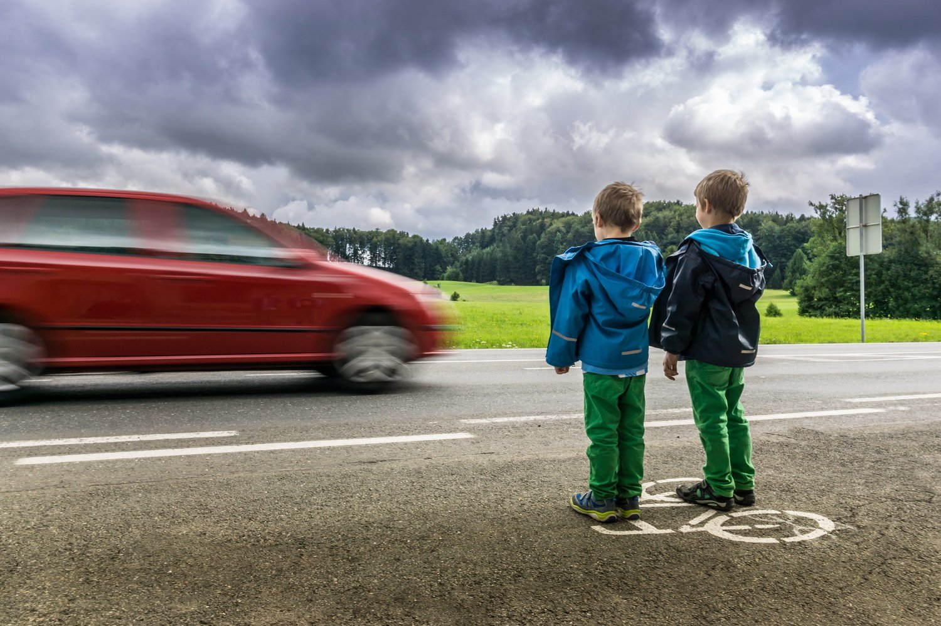
РОДИТЕЛИ, УЧИТЕ ДЕТЕЙ ПРАВИЛЬНО И БЕЗОПАСНО
ПЕРЕХОДИТЬ ДОРОГУ!

Slide 28
Спасибо за внимание!

